Slide 1

VÉRVÉTEL HÁZIÁLLATOKTÓL

Slide 2
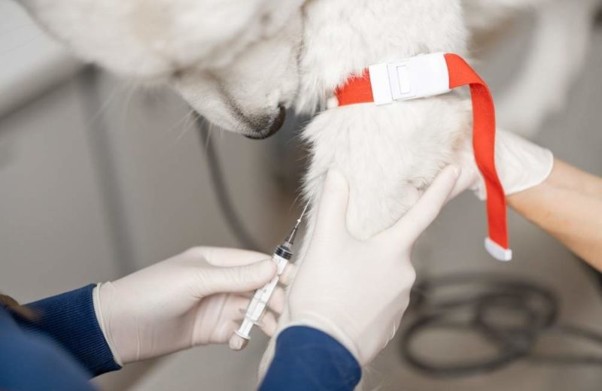
Kisebb mennyiségű vért (vérmintát) mikrobiológiai, parazitológiai, szerológiai, hematológiai vizsgálatok céljából veszünk.
Nagyobb mennyiségű vért pedig terápiás céllal veszünk, pl. transzfúzió (autotranszfúzió), vagy pedig vérszérum kinyerése illetve táptalajok készítése céljából.
Szerológiai vizsgálathoz, hemokultúrákhoz és biológiai vizsgálatra 10 ml vért veszünk, tiszta, steril epruvettába.

Slide 3
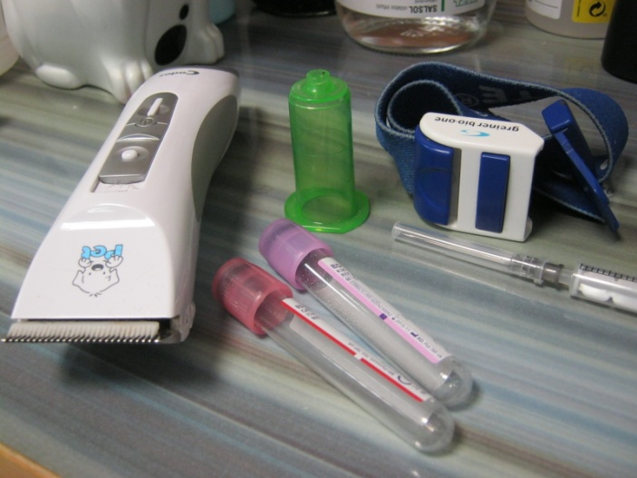
Szükséges eszközök:
az állat rögzítéséhez (állatfajtól függően) kötél, szalag, orrfogó szajla, orrszorító, pipa
olló, borotva
a bőr fertőtlenítésére alkohol vagy más fertőtlenítőszer
vatta
érszorító gumiszalag (Esmarch szalag), kötél vagy lánc az ér elszorításához (a szarvasmarhánál)
tű és fecskendő vagy vákuumos vérvevő szett (vacutainer)
steril epruvetta
vesetál
edény a hulladék összegyűjtésére
egy – két segítő, akik rögzíti az állatot.

Slide 4
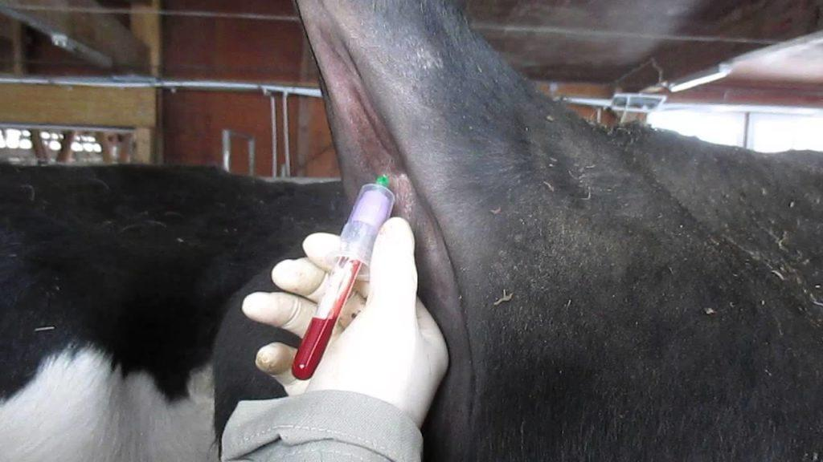
A vérvétel állatfajtól függően, különböző helyről történhet.
A sertéseknél vért vehetünk a vena cava cranialis (elülső üres véna), a fülvénából, közvetlenül a szívből (kisebb malacoknál), az orbitális szinuszból az újszülött malacoknál.
A juhoktól vért a vena jugularis – ból veszünk.
A szarvasmarhától vért a vena jugularis – ból, a farok vénából, vagy a vena subcutaneus abdominis – ból (tejvéna) vehetünk.

Slide 5
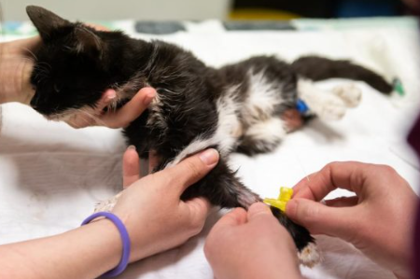
A kutyától a vért a vena cephalica antebrachii – ból (az elülső láb alkarjának elülső felületén) vagy a vena saphena parva – ból (a hátulsó láb alkarjának külső oldalán, a csánkízület fölött) vesszük. Ezenkívül lehet még a vena saphena magna – ból is venni, a térd magasságában a comb belső felületén vagy a vena jugularis - ból.
A baromfitól a szívből vagy a szárnyvénából vesszük 1-2 ml vért.
A lótól vért a vena jugularis – ból veszünk.

Slide 6
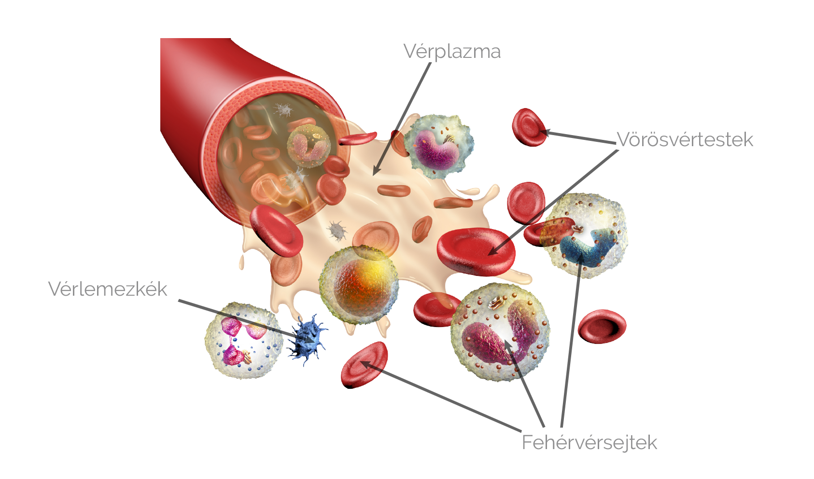
A vér összetétele

